Slide 1

Стресс-тест
n-step Soft
Actor-Critic
Bounded reproduction и ablation study при ограниченном compute
RL final project • Радмир И.
Вопрос: помогает ли n-step credit assignment в SAC — и когда он ломает устойчивость?
Notes:
Открытие: это не SOTA claim, а аккуратная bounded reproduction и ablation study. Вопрос — помогает ли n-step target SAC при ограниченном compute.

Slide 2


План
доклада
1
Какую проблему я проверял
credit assignment в off-policy SAC
2
Что меняется в коде
n-step buffer перед replay buffer
3
Что получилось в экспериментах
Pendulum sanity + HalfCheetah ablation
4
Что можно честно утверждать
n=3 помог здесь, n=5 провалился здесь
n-step SAC final project
2
Notes:
Сначала мотивация, затем коротко алгоритм, потом результаты и честные ограничения.

Slide 3

Мотивация:
credit assignment
Короткий target безопаснее. Длинный может учиться быстрее — или ломаться.
1-step targets стабильны, но награда распространяется назад медленно.
n-step returns могут быстрее передавать reward signal.
Проблема: SAC — off-policy, поэтому длинные фрагменты из replay могут добавлять bias и variance.
главное напряжение
sample efficiency ↔ stability
фокус проекта: горизонты n = 1, 3, 5
n-step SAC final project
3
Notes:
Объяснить на пальцах: n-step может быстрее тащить награду назад, но в off-policy алгоритме длинный фрагмент менее соответствует текущей политике.

Slide 4

Место
в литературе
Карта идей, не хронология: baseline → target horizon → correction/context.
SAC
n-step SAC
SACn
T-SAC
сильный off-policy
baseline
длиннее critic
target
проблема
коррекции
trajectory chunks
+ critic context
→
→
→
Этот проект: isolated ablation of target horizon
SAC n=1 vs n=3 vs n=5; меняется только horizon.
n-step SAC final project
4
Notes:
Позиционировать работу как проверку механизма из SACn/T-SAC, а не как полную репликацию.

Slide 5
ЧТО
Я ПРОВЕРЯЛ
Одна SAC-реализация.
Меняется только горизонт critic target.
n = 1
baseline
n = 3
умеренный горизонт
n = 5
более рискованный target
n-step SAC final project
5
Notes:
Слайд-перебивка: от литературы к моей проверке.

Slide 6
От 1-step
к n-step
Упрощённая TD-интуиция; soft SAC target — на следующем слайде.
1-step target
Плюс
Gₜ = rₜ + γ V(sₜ₊₁)
быстрее проходит reward signal
Риск
n-step target
off-policy bias и target variance
Gₜ⁽ⁿ⁾ = rₜ + γrₜ₊₁ + … + γⁿV(sₜ₊ₙ)
В проекте n — это stability parameter, а не просто ручка «сделать больше».
n-step SAC final project
6
Notes:
Формула — главный смысл: не меняем весь алгоритм, меняем горизонт цели критика.

Slide 7
Код:
n-step buffer
Изменение происходит до replay buffer.
При n=1 это превращается в обычный SAC.
reward_n = r_t + γ r_{t+1} + ... + γ^{n-1} r_{t+n-1}
discount_n = γ^k
next_state = s_{t+k}
target = reward_n + discount_n * (
min_Q_target(next_state, a) - α log π(a|next_state)
)
terminal state режет окно раньше
длинные окна меняют scale target
гиперпараметры одинаковые для всех n
Цель: чистая ablation target horizon, без полной SACn/T-SAC reproduction.
n-step SAC final project
7
Notes:
Пояснить, что это центральный участок кода. При n=1 поведение стандартное, поэтому сравнение чистое.

Slide 8
Экспериментальный
стенд
Small-compute специально: достаточно, чтобы проверить механизм.
Среда
Шаги
Роль
Честное ограничение
Pendulum-v1
30,000
sanity check
Single-seed runs — это evidence of a trend, а не статистическое доказательство.
HalfCheetah-v5
100,000
главный benchmark
Hardware
Ryzen 5700 laptop • WSL Ubuntu • CPU training
Evaluation
deterministic policy, 5 episodes, periodic CSV logging
n-step SAC final project
8
Notes:
Ограничение стоит проговорить заранее: это звучит честно и контролируемо.

Slide 9
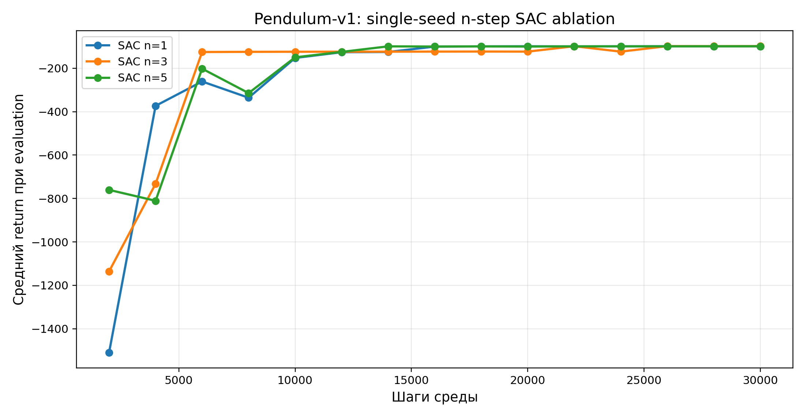
Pendulum-v1:
sanity check
Все варианты сходятся: n-step target code не выглядит сломанным.
Разбор
все варианты обучаются
финальное качество близкое
n=3 быстро выходит на хороший return
Это sanity check, не главный эксперимент.
n-step SAC final project
9
Notes:
Не переоценивать Pendulum. Он проверяет, что пайплайн работает.

Slide 10
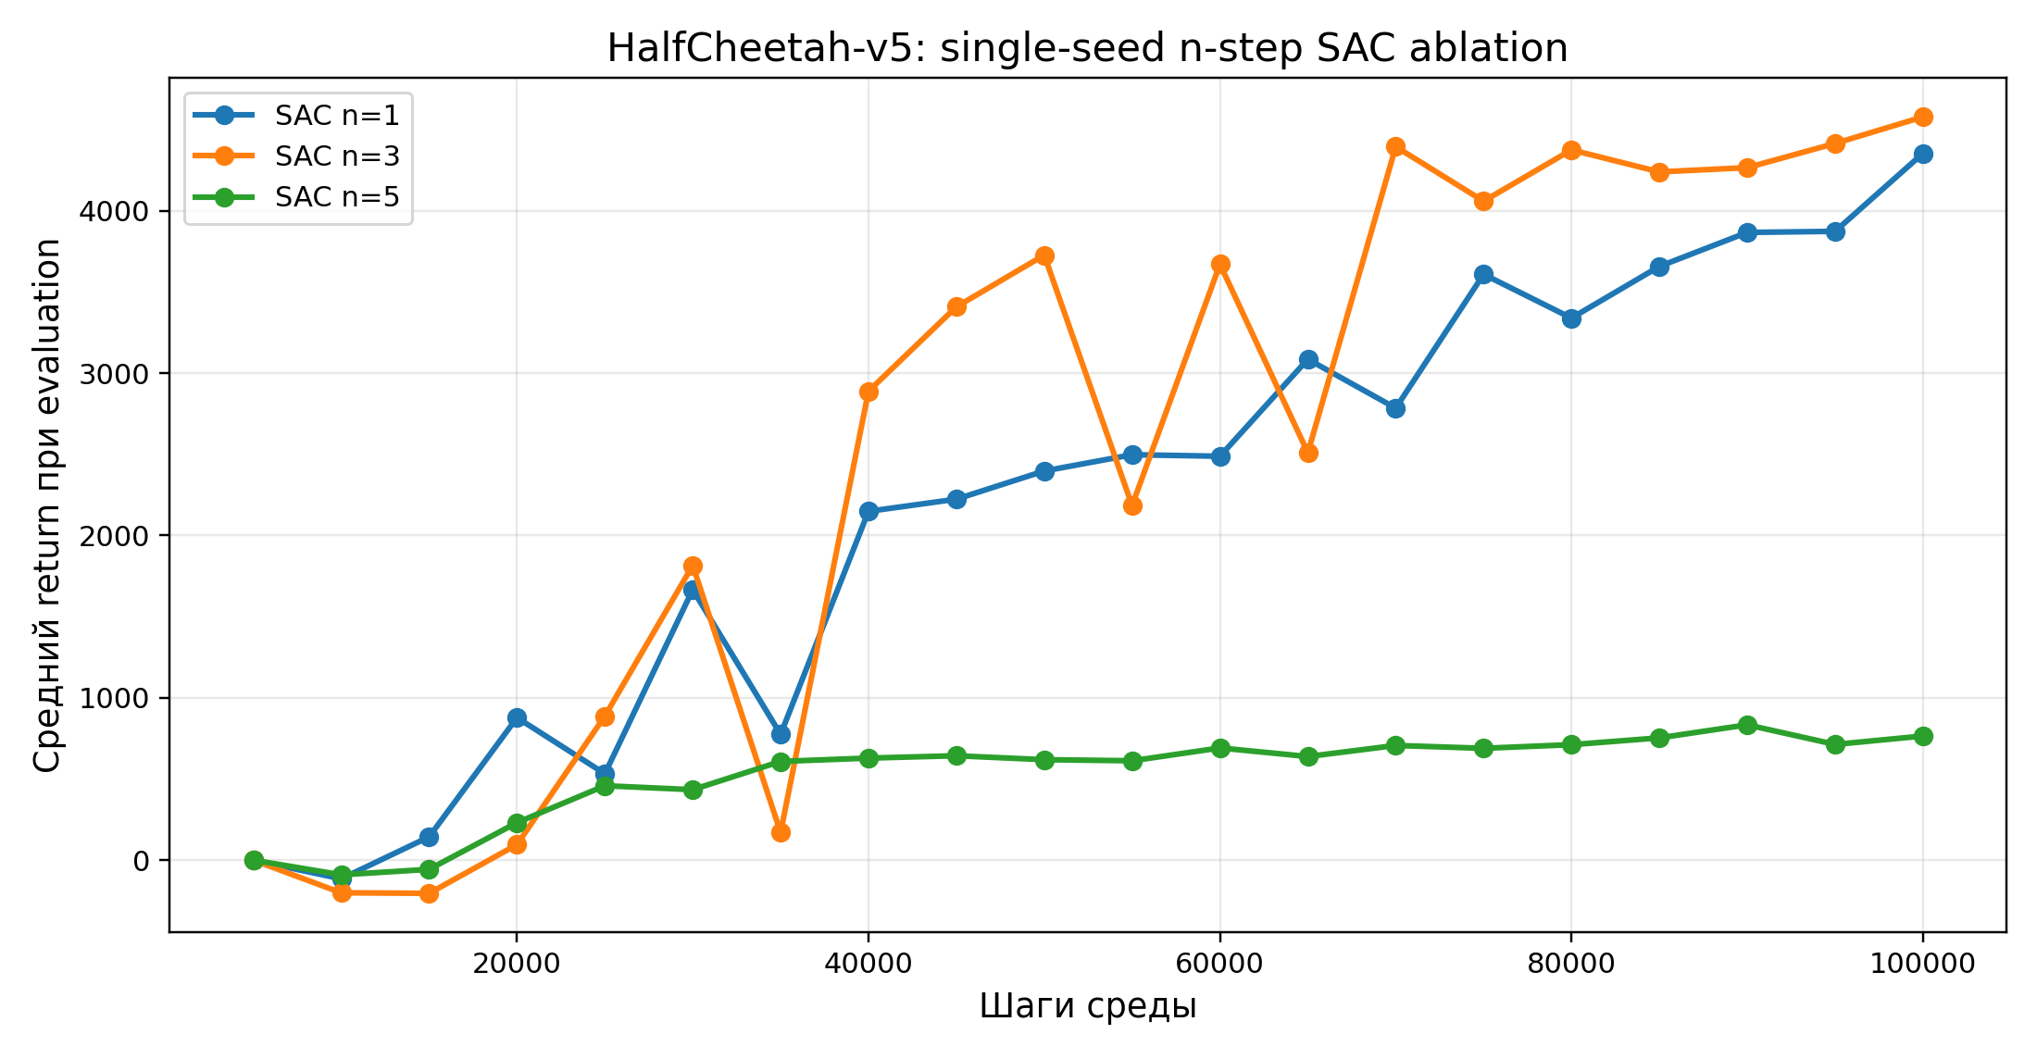
HalfCheetah-v5:
главная ablation
Умеренный горизонт помогает; длинный ломается при тех же настройках.
4354
SAC n=1 final
4579
SAC n=3 final
764 / 833
SAC n=5 final / best
Главный результат: n=3 учится быстрее и даёт лучший final return.
n-step SAC final project
10
Notes:
Центральный слайд. Разница видна: n=3 лучше, n=5 провалился.

Slide 11
Разбор:
горизонт важен
Самое полезное — failure mode, а не только лучший score.
≥3000: n=3 at 45k, n=1 at 65k.
≥4000: n=3 at 70k, n=1 at 100k.
n=5 не достигает этих порогов.
Longer is not automatically better.
Вывод: horizon — stability parameter, не bigger-is-better.
n-step SAC final project
11
Notes:
Главный вывод: horizon — stability parameter.

Slide 12
Слабые места
и ограничения
Проект полезен именно потому, что claim узкий.
Limits
Чего я не утверждаю
один seed
не state of the art
только две среды
не доказательство, что n=3 всегда лучший
нет полной T-SAC reproduction
не доказательство, что n=5 всегда проваливается
нет SACn correction
одинаковые hyperparameters для всех horizons
ограниченный laptop CPU compute
Корректный claim: в этом limited-compute setting n=3 улучшил HalfCheetah learning; n=5 провалился при тех же гиперпараметрах.
n-step SAC final project
12
Notes:
Ограничения — это сила защиты: узкий claim, реальные данные, без overclaim.

Slide 13
Backup:
вопросы
Почему SAC?
Сильный off-policy baseline; совпадает с n-step проблемой.
Почему n=5 провалился?
Вероятно bias/variance + те же hyperparameters.
Можно ли сказать, что n=3 лучший?
Нет. Только этот seed/settings.
Следующий шаг?
3–5 seeds, больше MuJoCo envs, потом SACn/T-SAC variants.
Линия защиты: bounded reproduction, real ablation, honest limitations.
n-step SAC final project
13
Notes:
Слайд для обсуждения: короткие ответы на ожидаемые вопросы.

Slide 14

СПАСИБО
ЗА ВНИМАНИЕ
Вопросы?
Repo: Therad445/nstep-sac-reproducibility
RL final project • bounded reproduction + ablation
Notes:
Закончить и перейти к вопросам. Если спрашивают про novelty — повторить bounded reproduction framing.

